Slide 1
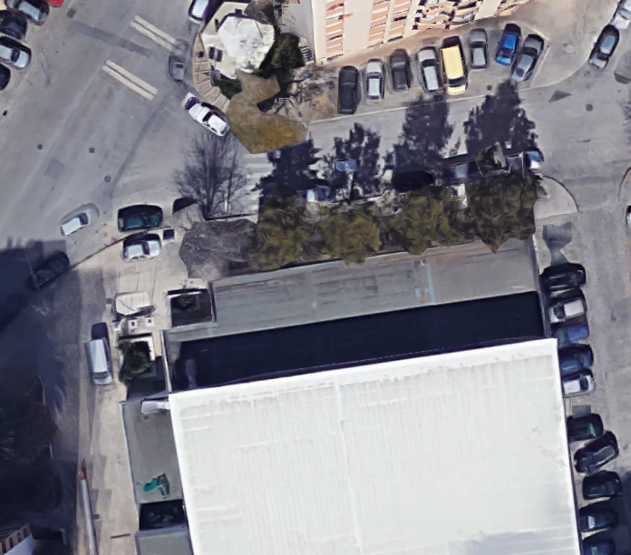
II Aquatlo Jovem da Portinado
Circuito Jovem do Algarve - Sábado, 2 Junho 2018
Avenida 25 de Abril
Rua da Guiné Bissau
Piscina municipal de Portimão
Meta
Secretariado
Parque de Transição
Inicio da corrida
Chegada meta
Saída natação

Slide 2
NATAÇÃO
Benjamins – 50m (1 volta)
Infantis – 100m (2 voltas)
Iniciados – 150m (3 voltas)
Juvenis – 200m (4 Voltas)
Partida
Chegada
Saída PT

Slide 3
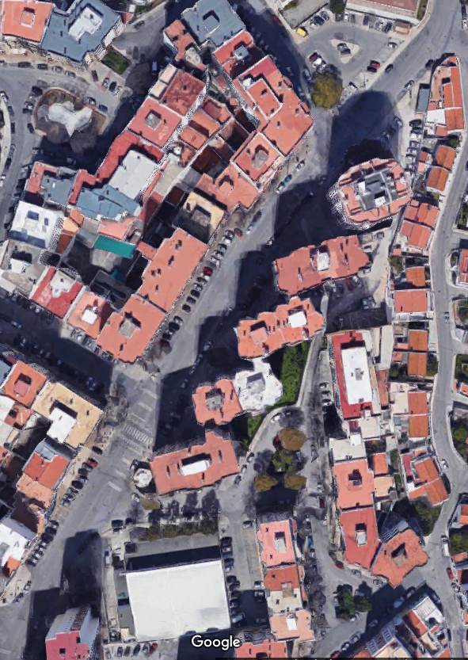
CORRIDA Benjamins
1 volta 400m meta Retorno
Avenida 25 de Abril
Rua da Guiné Bissau
Piscina municipal de Portimão

Slide 4
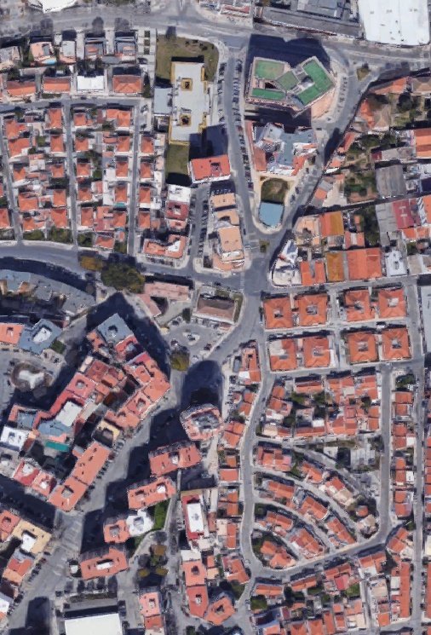
CORRIDA Infantis
1 volta 800m meta Retorno
Avenida 25 de Abril
Rua da Guiné Bissau

Slide 5
CORRIDA Iniciados
2 voltas = 1200m
Avenida 25 de Abril
Meta
Retornos
Rua da Guiné Bissau

Slide 6
CORRIDA Juvenis
2 voltas = 1600m
Avenida 25 de Abril
Meta
Retornos
Rua da Guiné Bissau

